Slide 1
vbudushee.ru
МБДОУ детский сад №10 города Пензы «Калейдоскоп»
Наставнический проект создания и поддержки работы ПОС
Программы по РЛП
«Мы вместе!»
(создание площадки личностно-профессионального развития педагогов и родителей)
Наставник – Самойлова Полина Михайловна

Slide 2
Краткая справка об образовательной организации
МБДОУ детский сад №10 города Пензы «Калейдоскоп»
одно из крупнейших дошкольных учреждений города Пензы и единственное по своей планировке – 4 отдельно стоящих 2- х этажных корпуса являются встроенно-пристроенными в жилые дома. Каждые два корпуса соединены между собой подземным переходом.
Местоположение: Пензенская область, г. Пенза
Дата открытия: 01 мая 2015 года
Контакты: телефон - +7(8412)694470, +7(8412)694471
e-mail – k.detsad10@guoedu.ru
сайт – detsad10-penza.ru
Общая площадь
10538,00 кв.м.
Численность воспитанников: 657 детей
Групп: 22, из которых:
- 1 группа раннего возраста
- 2 группа компенсирующей направленности
Сотрудников: 110 человек, из них
- воспитатели – 44 человека (6 человек – молодые специалисты)
- специалисты – 9 человек
- высшая квалификационная категория – 28%
- первая квалификационная категория – 42%
- звание «ветеран труда» - 2 человека
- звание «Почетный работник общего образования» - 1 человек (заведующий)

Slide 3
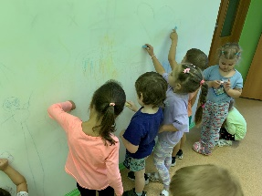
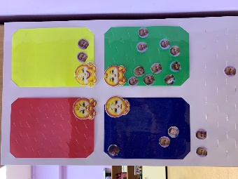
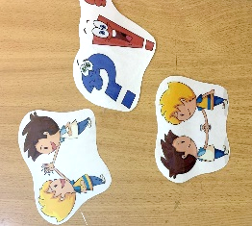
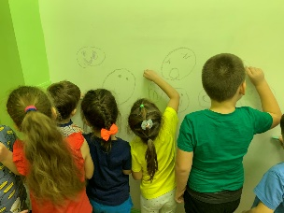
Краткая справка об образовательной организации
Управленческий проект
«Детский сад – диалоговая площадка
всех участников образовательных отношений»
Прием детей по утрам осуществляется с использованием уголка приветствия.
Дети выбирают
способ каким они хотят поприветствовать воспитателя.
По Программе по РЛП
всего обучено 8 чел., из них
педагогов-психологов – 1 чел.;
управленцев – 4 чел.
Курс «СЭР дошкольников» включен в расписание занятий,
по итогам которых, дети выражают свои впечатления на квадрате
эмоций или открытой стене.

Slide 4
Ключевая профессиональная проблема для решения в ПОС
не достаточное взаимодействие педагогического коллектива с семьями воспитанников,
по принципу партнёрства, с целью включения в процесс данного взаимодействия всех «заинтересованных субъектов»
Просвещение родителей:
оказание педагогической
помощи и поддержки родителям в вопросах воспитания дошкольников;
пропаганда положительного
опыта семейного воспитания;
повышение педагогической
компетентности родителей.
Профессиональное развитие педагогов:
локация коворкинга;
локация зоны
психологической разгрузки (релакса).

Slide 5
Формирование группы педагогов, заинтересованных в решении профессиональной проблемы (ПОС)
Сообщение о встрече - в чате воспитателей
приглашение
на деловое чаепитие.
(группа 5-7 человек)
Предварительная работа
– мониторинг качества
образования,
анкетирование педагогов
анкетирование родителей
Вопросы для обсуждения –
результаты анкетирования
причины результатов,
а также желание педагогов
изменить ситуацию.
Способы мотивации – видео-ролики, предложение о стимулировании, поощрении.
Приемы создания ПОС
- тренинг «Мы – одна команда»,
составление «Соглашения»

Slide 6
Определение способов и правил дальнейшего взаимодействия в ПОС
Наставник
- согласовании расписаний
связь с администрацией
- поддержка и
направляющая помощь
Мозговой штурм
Члены ПОС
- определение правил работы,
- темы и формы проведения встреч
Соглашение
Инструменты, приемы взаимодействия ПОС
Планируемая частота встреч один раз в две недели.
Способы решения вопросов – обсуждение используемой литературы, планирование и обсуждение
образовательной деятельности, участие в семинарах, круглых столах…
Способы решения возникающих вопросов – создание группового чата в ВК (сферум),
единого почтового ящика электронной почты…

Slide 7
Организация самостоятельного
и совместного изучения проблемы,
совместный анализ и выводы
Важные задачи:
найти
эффективные
способы решения
проблемы
Способы обсуждения итогов
- дискуссия
- мозговой штурм
- круглый стол
Распределение работы по
договоренности
с членами ПОС
Источники
-каталог продуктов «Школа возможностей»
- опыт других коллег
-вебинары
Фиксация выводов
– дневник ПОС

Slide 8
Организация разработки целеполагания и планирования работы
Планирование работы
- составление дорожной карты
- распределение обязанностей
- ожидаемые результаты,
продукты и сроки
Способы работы
- мозговой штурм
командная работа поддержка,
повышение квалификации
Цели и задачи работы
- все члены ПОС через совместное обсуждение
Итоговые решения
– сайт ОО;
сообщество в ВК

Slide 9
Сопровождение, поддержка и мониторинг деятельности ПОС
Стимулы
– положительные черты в работе каждого,
- аффирмации (положительные установки),
- разные способы поощрения
Контроль наставника
- общая динамика работы ПОС
Поддержка
– администрация ОО
- специалисты ОО (психологи)
Члены ПОС
- контроль динамики в ОО

Slide 10
Организация подведения итогов работы ПОС
и обсуждения направлений дальнейшей деятельности
Педсовет
Конкурсы проф.мастерства
Внутри ПОС
Итоги работы ПОС
Достаточный результат
– положительная динамика мотивации родителей и педагогов
Фиксация результатов
члены ПОС -дневник ПОС, интеллект – карта
наставник - интернет - ресурсы, презентации
Внешние эксперты – жюри конкурсов, специалисты ИРР ПО
Поощрение коллег, проявивших наибольшую включенность :
- транслирование их опыта,
- материальное поощрение (согласованно с администрацией)
Планирование работы ПОС в следующем учебном году - на основе анализа проделанной работы

Slide 12
СПАСИБО
ЗА ВНИМАНИЕ !!!

